Slide 1
Тестирование API

Slide 2
Тестирование API
API любого приложения — это очень критичный компонент. Он обеспечивает связь между клиентским приложением и сервером (или общение между микросервисами), реализует бизнес-процессы, предоставляет пользователям сервисы, которые несут пользу.

Slide 3
Тестирование API
Стратегия тестирования — это план проведения работ по тестированию системы или её модуля, который учитывает специфику функциональности и зависимости с другими компонентами системы и платформы.

Slide 4
Функциональное тестирования API
Основные цели
убедиться, что в реализованном серверном приложении нет багов, оно ведёт себя так, как мы ожидаем;
убедиться, что документация API, предоставленная разработчиками, соответствует действительности;
сократить регрессию кода между релизами баг-фиксами.

Slide 5
Контрактное тестирование API
Проверяем документацию API
Эндпоинт (endpoint) — это ссылка, по которой мы можем получить определенные ресурсы
Основные цели
эндпоинты - названы корректно
отдаваемые ресурсы правильного типа
отсутствует дублирующаяся функциональность
все необходимые функции реализованы

Slide 6
Аспекты контрактном тестировании:
1. Эндпоинты должны называться существительными, HTTP-метод отвечает за название действия, которое мы хотим совершить.
Правильно:
POST /users — эндпоинт добавляет пользователя.
GET /users — эндпоинт для получения списка пользователей.
Неправильно:
POST /addUsers. За действие отвечает HTTP-метод, нет необходимости дублировать в названии действие. Это правило справедливо для RESTfulсервисов и не нарушает его философию. Если мы тестируем другой вид сервиса (например, SOAP), то такие имена допустимы.

Slide 7
Аспекты контрактном тестировании:
2. Для получения конкретной сущности используются два варианта: параметр пути и параметр запроса.
Пример параметра пути:
/users/1 — получить пользователя с id = 1. В данном случае «1» и является тем самым параметром пути (Path params).
Пример параметра запроса:
/users?id=1 —то же самое, но другим стилем.

Slide 8
Аспекты контрактном тестировании:
3. Ответ от сервера на запрос всегда должен сопровождаться корректным статус-кодом
При успешном запросе мы должны получать 200-е ответы (200, 201, 204).
При некорректном (ошибка в данных, которые мы пытаемся передать) — 400-е (401, 404, 405, 415).
Если возникла ошибка сервера, то мы получаем в ответ 500-е коды ошибок (500, 502, 504).
Есть еще кейсы, когда в ответ приходит редирект на другой ресурс. Это 300-е коды ответов

Slide 9
Аспекты контрактном тестировании:
4. Именование полей в одном стиле
Правильный json: { “fieldName1” : 1, “fieldName2”: “some text” }
Неправильный json: { “fieldName1” : 1, “field-name2”: “some text” }
5. Желательна возможность фильтрации, пагинации, сортировки. Здесь необходимо понимание того, какие запросы где используются на клиентском приложении. Далеко не всегда необходима пагинация.
6. Версионирование. Для корректной работы прошлых версий в URL-запросе обычно есть параметр, указывающий версию (/v1, /v2 и т.д.). Это важно, потому что текущие клиенты могут сломаться при выпуске новой версии API, и важно сохранить возможность пользоваться любой версией.

Slide 10
Группы сценариев для тест-кейсов:
Базовые позитивные проверки (так называемый Happy Path — «счастливый путь») — самый короткий сценарий, когда пользователь всё делает правильно (заполняет все обязательные поля, все параметры и заголовки).
Расширенные позитивные проверки с опциональными параметрами — это проверки, которые используют необязательные параметры запросов в различных вариациях (но все ещё позитивные).
Негативные проверки с валидным запросом — в таких тестах мы пытаемся идентифицировать неверное поведение приложения при корректных передаваемых данных. Например, передаем в качестве id пользователя несуществующий идентификатор. Формально запрос правильный, но мы ожидаем ошибку от сервера, так как не можем найти пользователя с таким id.

Slide 11
Группы сценариев для тест-кейсов:
Негативные проверки с невалидным запросом — в таких тестах мы пытаемся идентифицировать, что сервер корректно отрабатывает некорректные ситуации. Например, в качестве id пользователя мы передаем строку, хотя ожидается число.
Деструктивное тестирование — это тесты, направленные на взлом приложения или достижение его неработоспособности. Например, послать очень большое тело запроса.
Тесты на доступ — разграничение прав пользователей, ограничение доступа для анонимных запросов, HTTP и HTTPS-протоколы

Slide 12
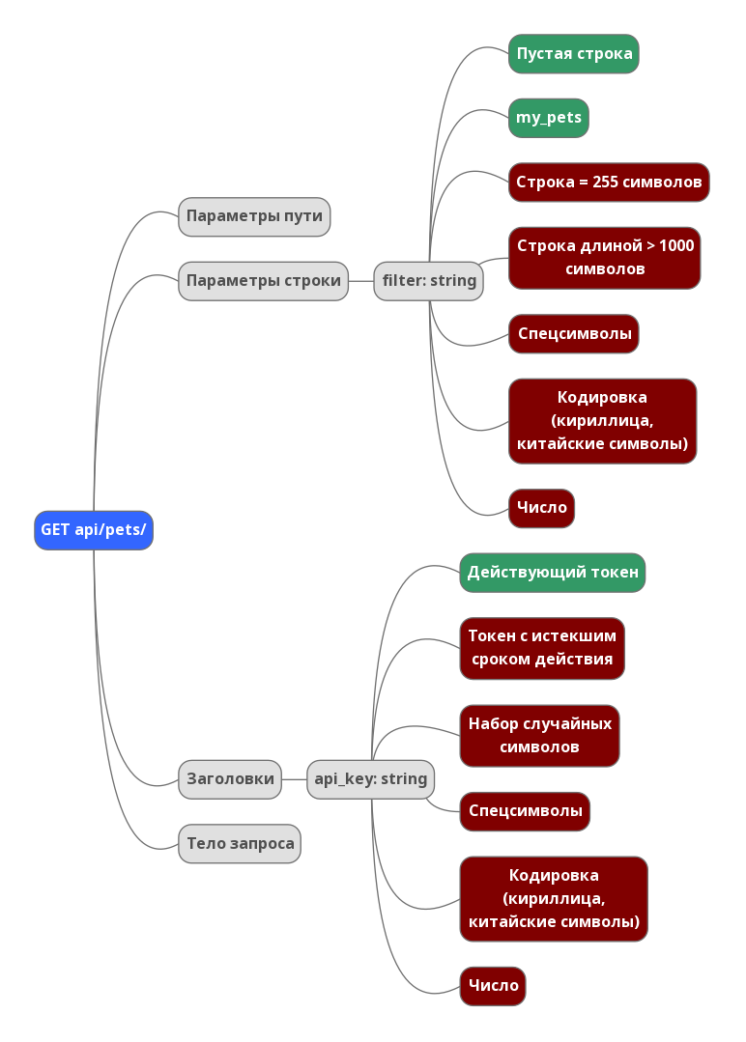
Параметры Get запроса api/pets :

Slide 13
Базовый позитивный случай:
Вызов API | Результат выполнения запроса
GET https://petfriends1.herokuapp.com/api/pets Headers: auth_key: Корректный ключ API Filter: my_pets | Код ответа 200 (OK) Заголовки ответа содержат: Обязательно: content-type: text/json; charset=utf-8; date: <дата>; Опционально: connection: keep-alive; server: gunicorn/20.0.4; via: 1.1 vegur В теле приходит json с корректной структурой В теле приходят следующие поля в объектах pets: age: целое число, animal_type: строка, created_at: строка со снимком времени (timestamp), id: uuid, name: строка, pet_photo: base64 image, user_id: guid Время выполнения: не дольше 1с

Slide 14
Тестирования POST запросов
Во-первых, он содержит тело, в отличие от GET запроса. Это даёт нам как пользователям дополнительную возможность некорректно воспользоваться сервисом и, как следствие, вызвать ошибки в поведении приложения не только для нас, но и для других пользователей.
Во-вторых, это не идемпотентный метод. POST запрос приводит к изменению состояния системы, а следовательно, и проверять его работу сложнее. Если в GET запросе было достаточно повторить его, то каждый POST запрос требует к себе отдельного внимания и обдумывания, как именно проверить корректность изменения состояния системы.

Slide 15
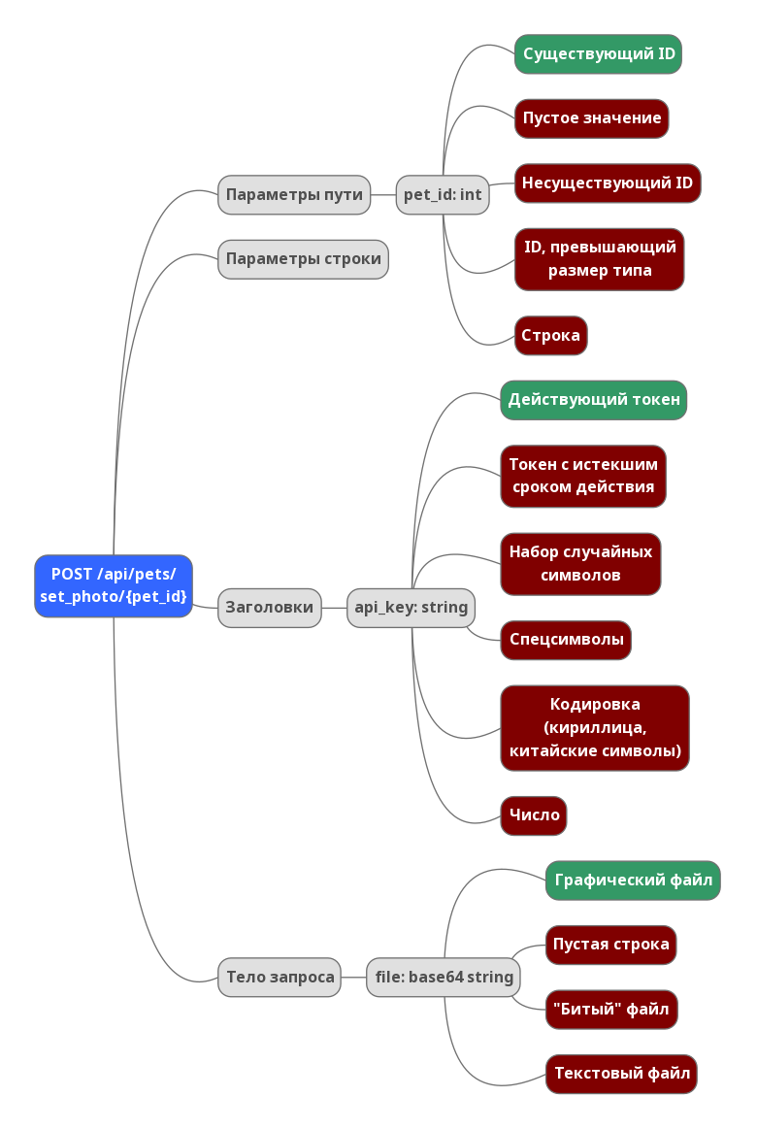
Тестирования POST запросов

Slide 16
Базовый позитивный случай:
Вызов API | Результат выполнения запроса
POST https://petfriends1.herokuapp.com/ api/pets/set_photo/{pet_id} Headers: auth_key: Корректный ключ API Path params: pet_id=корректный id питомца Payload: корректный файл | Код ответа 200 (Created) В теле приходит json с корректной структурой В теле приходят следующие поля в объектах pets: age: целое число, animal_type: строка, created_at: строка со снимком времени (timestamp) id: uuid name: строка pet_photo: base64 image user_id: guid Заголовки ответа: Обязательно: content-type:application/json charset=utf-8 date: <дата> Опционально: connection: keep-alive server: gunicorn/20.0.4 via: 1.1 vegur Время выполнения: не дольше 1с

